Slide 1
EAS for Beginners di Enrica Bricchetto (bricchettocoach@gmail.com)

Slide 2
Il metodo e i suoi libri
2015
2013
2016

Slide 3
EAS - Episodi di Apprendimento
Situati

Slide 4
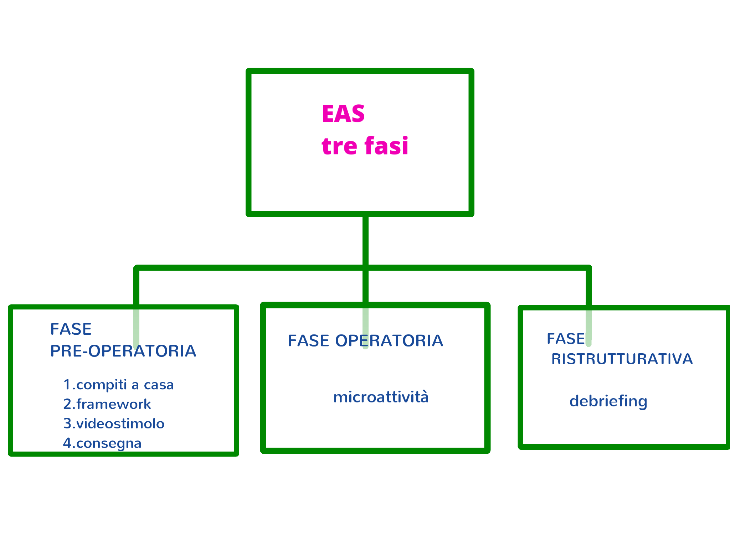
La sceneggiatura di un EAS
Scoperta Azione Riflessione

Slide 5
Immaginiamo di essere una classe…..a lezione di Eas

Slide 6
La fasi dell’ EAS (Episodio di Apprendimento Situato)
Preparatoria 1 Il docente
Dopo aver esplorato il sito www.maryrose.org o scaricato la app
(segna le tue risposte su un foglio di carta o digitale )

Slide 7
La fasi dell’ EAS (Episodio di Apprendimento Situato)
Preparatoria 2 Il docente
Disegna e espone il Framework concettuale clicca qui

Slide 8
La fasi dell’ EAS (Episodio di Apprendimento Situato)
Preparatoria 3 Il docente

Slide 9
La fasi dell’ EAS (Episodio di Apprendimento Situato)
Preparatoria 4 Il docente
Dà una consegna
Trasforma e/o adegua una o più fasi dell’Eas sulla Mary Rose, immaginando di proporla alla tua classe*.
* portala, cioè, nel tuo ambito disciplinare

Slide 10
La fasi dell’ EAS (Episodio di Apprendimento Situato)- fase operatoria
Operatoria
Organizza il setting
Indica gli strumenti tecnologici da usare
Organizza l’attività (individuale, coppie, gruppi)

Slide 11
La fasi dell’ EAS (Episodio di Apprendimento Situato)
Ristrutturativa - Analisi Swot
Punti di forza | Punti di debolezza
Opportunità | Rischi

Slide 12
Didattica per competenze

